Slide 1
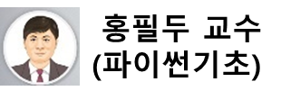
파이썬 기초
06
반복문

Slide 2
학습내용
01
반복문
02
제어문
03
다중반복구조

Slide 3
학습목표
반복문을 이해하고 사용할 수 있다.
반복문 내에서 탈출, 건너뛰기 등 제어문을 이해하고 사용할 수 있다.
다중반복문을 이해하고 사용할 수 있다.

Slide 4
“반복처리는 프로그래밍의 기본”
사전
학습
프로그래밍의 주요 요소로 순차처리, 변수, 연산, 비교, 반복임을 배웠습니다. 반복처리와 비교로 주요 로직과 알고리즘을 구성할 수 있습니다.
2의 100승을 구하는 작업은 2에 2를 곱한 결과에 다시 2를 곱하고 하는 일을 반복하는 일입니다. 우리가 대형 마트에서 카트에 물건을 담고 계산대에서 계산한 후 영수증을 받으면 구입항목, 단가, 수량 총액이 구입한 물건만큼 반복되어 나옵니다.
C, java 등 모든 프로그래밍 언어에서 표기하는 형식이 조금 다를 뿐, 모두 반복문이 기본적으로 사용됩니다.
여러분은 반복문의 기본적인 사항에 대하여 검색을 통하여 미리 알아보도록 합시다.

Slide 5
01
반복문
1) 반복문의 개요
2) while 반복문
3) for 반복문

Slide 6


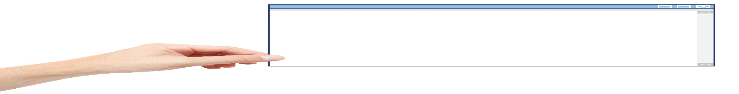

1)
반복문의 개요
1, 1+1, 1+1+1, 1+1+1+1, …. 1+1+…+1(100번 더함)
이러한 계산을 한다면 반복적으로 100번 처리
i=0
i=i+1
i=i+1
…
…
i=i+1
(100번의 반복)
i=0
while j <100:
i+=1
i=0
for j in range(100):
i+=1

Slide 7

2)
while 반복문
명령블록을 해당 조건이 만족할 때까지 실행함
while 조건:
명령블록

Slide 8
2)
while 반복문
>>> i=1
>>> while i < 5:
i+=1
print(i)
2
3
4
5
>>>
처음 i는 1을 가지고 while루프를 수행
1회
2회
3회
4회
i가 5가 될 경우 반복블록을 탈출(총 4회 실행)

Slide 9

2)
while 반복문
반복문을 통하여 누적을 구하는 예제
가장 많이 사용하는 패턴임
1부터 100까지의 숫자를 더하기

Slide 10








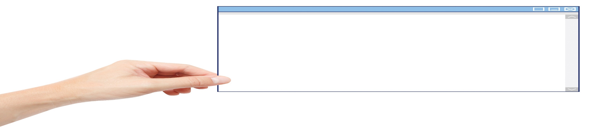

2)
while 반복문
반복문을 통하여 누적을 구하는 예제
i=0 #반복 카운터, 초기화
sum=0 #누적할 변수, 초기화
while i <100 : #0부터 100까지 실행,만일 실행횟수는 100회
i+=1 #i=0+1, i=1+1, i=2+1, i=3+1,i는 1씩 증가
sum = sum + i #sum=0+1, sum=1+2, sum=3+3,sum=6+4 ...
#sum은 더한 값이 누적됨
print("sum=",sum) #while 반복을 빠져 나와서 출력
>>>
== RESTART: …==
sum= 5050
>>>

Slide 11
2)
while 반복문
세 경우는 수행 방법이 다르며 완전히 이해하고 프로그래밍 하여야 함
카운터 증가 후 누적, 누적 후 카운터 증가, while문 조건의 비교순서에 유의할 것

Slide 12

2)
while 반복문
01
02
03
i=0
sum=0
while i <100 :
i+=1
sum = sum + i
print("sum=",sum)
i=0
sum=0
while i <100 :
sum = sum + i
i+=1
print("sum=",sum)
i=0
sum=0
while i <101 :
sum = sum + i
i+=1
print("sum=",sum)
>>>
== RESTART: …==
sum= 5050
>>>
>>>
== RESTART: …==
sum= 4950
>>>
>>>
== RESTART: …==
sum= 5050
>>>

Slide 13
3)
for 반복문
명령블록에 대하여 컬렉션을 하나씩 대입하여 실행함
for 변수 in 컬렉션:
명령블록

Slide 14




3)
for 반복문
a는 컬렉션 ["1",2,"3",55]을 하나씩 가지고 for루프를 수행
컬렉션 값을 다 수행하면 반복블록을 탈출(총 4회 실행)
>>> i=0
>>> for a in ["1",2,"3",55]:
print("a[",i,"] 자료형:",type(a)," 값:",a)
i+=1
a[ 0 ] 자료형: <class 'str'> 값: 1
a[ 1 ] 자료형: <class 'int'> 값: 2
a[ 2 ] 자료형: <class 'str'> 값: 3
a[ 3 ] 자료형: <class 'int'> 값: 55
>>>
1회
2회
3회
4회

Slide 15
3)
for 반복문
range()를 사용하여 순차적으로 증가(감소)하는 반복문을 수행함
range(시작,끝, 증가폭)

Slide 16
3)
for 반복문
시작과 증가폭은 각각 생략할 수 있음
기본값 : 시작=0, 증가폭=1
>>> for i in range(1,10,1):
print(i,",",end="")
1 ,2 ,3 ,4 ,5 ,6 ,7 ,8 ,9 ,
>>>
1,2,3,..,9까지 9번 실행함에 주의할 것

Slide 17
3)
for 반복문
range 사용 사례
>>> for i in range(10):
print(i,",",end="")
0 ,1 ,2 ,3 ,4 ,5 ,6 ,7 ,8 ,9 ,
>>> for i in range(1,10):
print(i,",",end="")
1 ,2 ,3 ,4 ,5 ,6 ,7 ,8 ,9 ,

Slide 18
3)
for 반복문
range 사용 사례
>>> for i in range(1,10,2):
print(i,",",end="")
1 ,3 ,5 ,7 ,9 ,
>>> for i in range(10,0,-1):
print(i,",",end="")
10 ,9 ,8 ,7 ,6 ,5 ,4 ,3 ,2 ,1 ,

Slide 19
02
제어문
1) 제어문
2) 제어문 예제

Slide 20
1)
제어문
제어문장을 사용하는 경우
반복문에서 루프를 탈출하는 경우
해당 문장 아래를 실행하지않고 다시 루프를 실행할 경우

Slide 21
1)
제어문
제어문장을 사용하는 경우
반복문에서 루프를 탈출하는 경우
해당 문장 아래를 실행하지않고 다시 루프를 실행할 경우
>>> for i in range(10):
if(i==3):
break
print(i,",",end="")
0 ,1 ,2 ,
해당 루프를 탈출

Slide 22
1)
제어문
제어문장을 사용하는 경우
반복문에서 루프를 탈출하는 경우
해당 문장 아래를 실행하지않고 다시 루프를 실행할 경우
>>> for i in range(10):
if(i==3):
continue
print(i,",",end="")
0 ,1 ,2 ,4 ,5 ,6 ,7 ,8 ,9 ,
문장 아래를 실행하지 않고 반복문의 처음으로 이동 후 계속 반복수행

Slide 23
2)
제어문 예제
>>> i=0;sum=0
>>> while True:
i+=1;sum+=i
if(i==100): break
>>> print("i=",i,"sum=",sum)
i= 100 sum= 5050
문장으로 무한루프 실행
break로 탈출

Slide 24
2)
제어문 예제
별을 30씩 찍기, 30번째에는 줄을 바꿔야 함
range(0,120)이 아니고 range(1,121)을 한 이유는 i%30과 연관이 있음
>>> for i in range(1,121):
print("*",end="")
if(i%30==0): print(end="\n")
******************************
******************************
******************************
******************************
>>>

Slide 25
03
다중반복구조
1) 다중반복구조
2) 다중반복구조 예제
3) 심화실습

Slide 26
1)
다중반복구조
다중반복구조
반복문안에 반복문이 중첩되는 구조
첨자(반복문 변수)에 따라 실행과 제어에 유의해야 함

Slide 27


1)
다중반복구조
구구단 예제
for i in range(1,10):
for j in range(1,10):
print( i,"*",j,"=",i*j)
print("********************")
>>>
== RESTART: …==
2 * 2 = 4
2 * 3 = 6
2 * 4 = 8
2 * 5 = 10
2 * 6 = 12
2 * 7 = 14
2 * 8 = 16
2 * 9 = 18
********************
~~~~~~
9 * 8 = 72
9 * 9 = 81
********************
>>>
※ range와 단 변경표시(*****)의 순서에 유의

Slide 28

1)
다중반복구조
첨자를 주고 받음에 따라 루프수행이 변동됨
다음의 다중반복구조를 분석하여 어떻게 수행되는지 이해하도록 함
for i in range(1,10):
for j in range(i,10):
print( "*",end="")
print(end="\n")
>>>
== RESTART: …==
*********
********
*******
******
*****
****
***
**
*
>>>

Slide 29
2)
다중반복구조 예제
앞에서 수행한 for반복문을 while True: 의 무한 반복문으로 고쳐서 작성 할 것
for i in range(1,10):
for j in range(i,10):
print( "*",end="")
print(end="\n")
i=1
while True:
j=i
while True:
if(j==10): break
print( "*",end="")
j+=1
if(i==10): break
print(end="\n")
i+=1

Slide 30
3)
심화실습
실습 ①
다음 결과와 같이 달력을 인쇄할 것(윤달은 없는 것으로 가정)
간단히 문제 소개만 하고 풀이 및 설명은 실습강의에서 다룸
1 월 :1,2,3,4,5,6,7,8,9,10,11,12,13,14,15,16,17,18,19,20,21,22,23,24,25,26,27,28,29,30,31,
2 월 :1,2,3,4,5,6,7,8,9,10,11,12,13,14,15,16,17,18,19,20,21,22,23,24,25,26,27,28,
3 월 :1,2,3,4,5,6,7,8,9,10,11,12,13,14,15,16,17,18,19,20,21,22,23,24,25,26,27,28,29,30,31,
4 월 :1,2,3,4,5,6,7,8,9,10,11,12,13,14,15,16,17,18,19,20,21,22,23,24,25,26,27,28,29,30,
5 월 :1,2,3,4,5,6,7,8,9,10,11,12,13,14,15,16,17,18,19,20,21,22,23,24,25,26,27,28,29,30,31,
6 월 :1,2,3,4,5,6,7,8,9,10,11,12,13,14,15,16,17,18,19,20,21,22,23,24,25,26,27,28,29,30,
7 월 :1,2,3,4,5,6,7,8,9,10,11,12,13,14,15,16,17,18,19,20,21,22,23,24,25,26,27,28,29,30,31,
8 월 :1,2,3,4,5,6,7,8,9,10,11,12,13,14,15,16,17,18,19,20,21,22,23,24,25,26,27,28,29,30,31,
9 월 :1,2,3,4,5,6,7,8,9,10,11,12,13,14,15,16,17,18,19,20,21,22,23,24,25,26,27,28,29,30,
10 월 :1,2,3,4,5,6,7,8,9,10,11,12,13,14,15,16,17,18,19,20,21,22,23,24,25,26,27,28,29,30,31,
11 월 :1,2,3,4,5,6,7,8,9,10,11,12,13,14,15,16,17,18,19,20,21,22,23,24,25,26,27,28,29,30,
12 월 :1,2,3,4,5,6,7,8,9,10,11,12,13,14,15,16,17,18,19,20,21,22,23,24,25,26,27,28,29,30,31,

Slide 31
3)
심화실습
실습 ①
다음 결과와 같이 달력을 인쇄할 것(윤달은 없는 것으로 가정)
간단히 문제 소개만 하고 풀이 및 설명은 실습강의에서 다룸
프로그램 작성 예
Mon=1
for LastDay in [31,28,31,30,31,30,31,31,30,31,30,31]:
print(Mon,"월 :",end="")
for Day in range(1,LastDay+1):
print(Day,end=",")
print(end="\n")
Mon+=1
확 코딩내용 지우려다 참음
파이션의 느낌을 감 잡도록!!

Slide 32
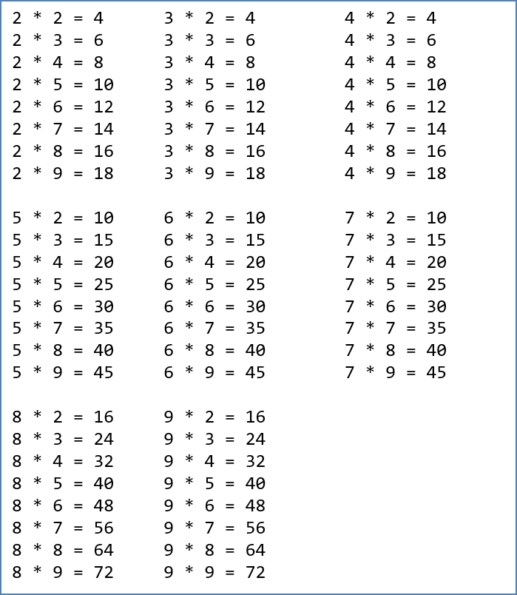
3)
심화실습
실습 ②
다음 결과와 같이 구구단을 인쇄할 것
간단히 문제 소개만 하고 풀이 및 설명은 실습강의에서 다룸

Slide 33
3)
심화실습
실습 ②
다음 결과와 같이 구구단을 인쇄할 것
간단히 문제 소개만 하고 풀이 및 설명은 실습강의에서 다룸
프로그램 작성 예
확 코딩내용 지우려다 참음
파이션의 느낌을 감 잡도록!!
for i in range(2,10,3):
for j in range(2,10):
print(i,"*",j,"=",i*j,end="\t")
print(i+1,"*",j,"=",i*j,end="\t")
if(i+2!=10): print(i+2,"*",j,"=",i*j,end="\n")
else: print(end="\n")
print(end="\n")

Slide 34
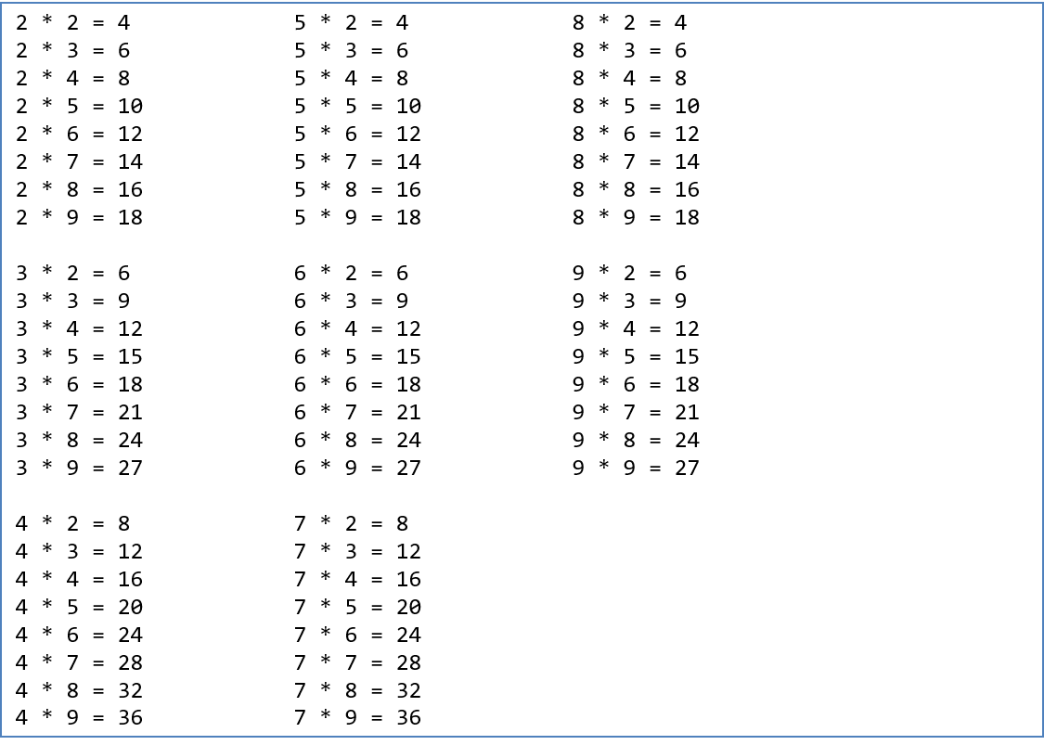
3)
심화실습
실습 ③
다음 결과와 같이 구구단을 인쇄할 것(앞의 경우와 인쇄 순서가 다름)
간단히 문제 소개만 하고 풀이 및 설명은 실습강의에서 다룸

Slide 35
3)
심화실습
실습 ③
다음 결과와 같이 구구단을 인쇄할 것(앞의 경우와 인쇄 순서가 다름)
간단히 문제 소개만 하고 풀이 및 설명은 실습강의에서 다룸
프로그램 작성 예
확 코딩내용 지우려다 참음
파이션의 느낌을 감 잡도록!!
for i in range(2,5):
for j in range(2,10):
print(i,"*",j,"=",i*j,end="\t")
print(i+3,"*",j,"=",i*j,end="\t")
if(i+6!=10): print(i+6,"*",j,"=",i*j,end="\n")
else: print(end="\n")
print(end="\n")

Slide 36
04
실습하기Ⅰ
1) 반복문 - while 반복문
2) 반복문 - for 반복문
3) 제어문 - 제어문 예제

Slide 37
실습내용
1) 반복문 - while 반복문
2) 반복문 - for 반복문
3) 제어문 - 제어문 예제

Slide 38
05
실습하기Ⅱ
1) 다중반복구조 - 다중반복구조 예제
2) 다중반복구조 - 심화실습1
3) 다중반복구조 - 심화실습2, 3

Slide 39
실습내용
1) 다중반복구조 - 다중반복구조 예제
2) 다중반복구조 - 심화실습1
3) 다중반복구조 - 심화실습2, 3

Slide 40

※
학습활동
일시정지 버튼을 누른 후, 아래의 학습활동에 참여하세요.
Q
오늘 배운 내용을 스스로 실습하여 자유게시판에 올려 주셔요.
이렇게 정리하면 실력이 쑥쑥 자란답니다.
본인이 실습한 내용을 프로그램 소스와 결과를 캡쳐하여 올려주셔요
본인의 학번과 이름을 메모장에 써서 같이 캡쳐하여 주셔요
그리고 설명도 달아 주셔요

Slide 41
※
학습활동에 대한 교수님 의견
Q
오늘 배운 내용을 스스로 실습하여 자유게시판에 올려 주셔요. 이렇게 정리하면 실력이 쑥쑥 자란답니다.
A
[ 오늘 학습한 내용의 실습 사항 ]
반복문 - while 반복문
반복문 - for 반복문
제어문 - 제어문 예제
다중반복구조 - 다중반복구조 예제
다중반복구조 - 심화실습1
다중반복구조 - 심화실습2, 3

Slide 42
Q1
Q1
Q2
Q3
Q4
Q5
Q1
다음 while i <5 : print(“a”)문장에서 a라고 인쇄되는 경우는?
1
a=“5”가 들어 있는 경우
2
i=5가 들어 있는 경우
3
i=4가 들어 있는 경우
4
a=“4”가 들어 있는 경우

Slide 43
Q1
Q1
Q2
Q3
Q4
Q5
Q1
다음 while i <5 : print(“a”)문장에서 a라고 인쇄되는 경우는?
1
a=“5”가 들어 있는 경우
2
i=5가 들어 있는 경우
3
i=4가 들어 있는 경우
4
a=“4”가 들어 있는 경우
정답
3번
해설
조건 I <5 가 참인 경우 print(“a”)를 실행합니다.

Slide 44
Q1
Q1
Q2
Q3
Q4
Q5
Q2
다음 for i in range(1,10):의 표현에서 for문 블록 안에서 i값으로 가질 수 있는 것은 ?
1
0
2
1
3
10
4
11

Slide 45
Q1
Q1
Q2
Q3
Q4
Q5
Q2
다음 for i in range(1,10):의 표현에서 for문 블록 안에서 i값으로 가질 수 있는 것은 ?
1
0
2
1
3
10
4
11
정답
2번
해설
i는 1, 2, 3, 4, 5, 6, 7, 8, 9의 값을 같습니다.

Slide 46
Q1
Q1
Q2
Q3
Q4
Q5
Q3
다음 for i in(1,9):의 표현에서 정상적으로 작동하는 경우 for문 블록은 몇 번 수행 되는가?
1
1
2
2
3
8
4
9

Slide 47
Q1
Q1
Q2
Q3
Q4
Q5
Q3
다음 for i in(1,9):의 표현에서 정상적으로 작동하는 경우 for문 블록은 몇 번 수행 되는가?
1
1
2
2
3
8
4
9
정답
2번
해설
만일 for I in range(1,9)이면 1,2,3,4,5,6,7,8로 8회 수행하나 range가 없으면 해당(1,9)를 콜렉션으로 인식하여 1,9로 2회 수행합니다.

Slide 48
Q1
Q1
Q2
Q3
Q4
Q5
Q4
다음중 반복문을 강제로 빠저나오기 위하여 실행하는 문장은?
1
exit
2
goto
3
continue
4
break

Slide 49
Q1
Q1
Q2
Q3
Q4
Q5
Q4
다음중 반복문을 강제로 빠저나오기 위하여 실행하는 문장은?
1
exit
2
goto
3
continue
4
break
정답
4번
해설
제어문 중 break문장입니다.

Slide 50
Q1
Q1
Q2
Q3
Q4
Q5
Q5
다음 for i in range(10): for j in range(5): 문장을 만났을 때 for j문장 블록의 수행 횟수는?
1
13회
2
15회
3
36회
4
50회

Slide 51
Q1
Q1
Q2
Q3
Q4
Q5
Q5
다음 for i in range(10): for j in range(5): 문장을 만났을 때 for j문장 블록의 수행 횟수는?
1
13회
2
15회
3
36회
4
50회
정답
4번
해설
다중반복구조로 총 50회 수행됩니다.

Slide 52
반복문
while 조건
명령블록의 while조건문은 명령 블럭을 해당 조건이 만족할 때까지 실행함
for 변수 in 컬렉션
명령블록의 for조건문은 명령블럭에 대하여 컬렉션을 하나씩 대입하여 실행함
for문에서 컬렉션 대신 range()를 사용하여 순차적 증가(감소)하는 반복문을 수행함

Slide 53
제어문
break 제어문은 해당 루프를 탈출함
continue 제어문은 문장 아래를 실행하지 않고 반복문의 처음으로 이동 후 계속 반복수행함
다중반복구조
반복문안에 반복문이 중첩되는 구조를 다중반복구조라 함
첨자(반복문 변수)에 따라 실행과 제어에 유의하여야 함

